Slide 1
Productividad
Estrategias para actividades diarias

Slide 2
Objetivo del
curso
Mejorar tu productividad y descubrir cómo ser más valioso en tu área de especialización.
Notes:
O objetivo de toda as ideias deste curso é aumentar a produtividade e o desempenho da Bianca (e o seu) e como torná-la mais valiosa em sua área de atuação, mas muitas dessas ideias também servem para sua vida pessoal.

Slide 3



¿Cómo solucionarlo?
Notes:
Ela só conseguirá assumir o controle do seu tempo e de sua vida se **mudar a maneira de pensar, trabalhar, e lidar com o fluxo infindável de responsabilidades que surge diariamente**.

Slide 4
Identifica el problema;
Concéntrate
en la solución
Piensa en una solución;
Concéntrate en resolver el problema.
Notes:
Ela só conseguirá assumir o controle de suas atividades se parar de fazer determinadas tarefas e começar a investir mais tempo naquelas poucas que de fato vão fazer a diferença em sua vida.

Slide 5

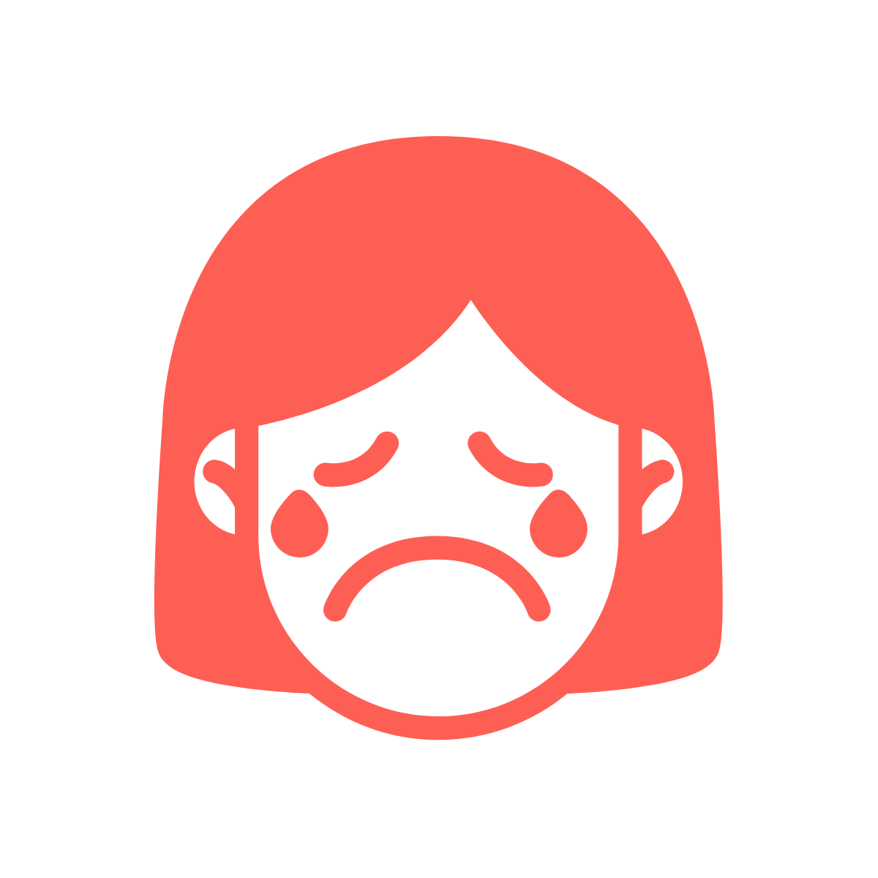


"Este problema probablemente tiene solución, solo necesito respirar y concentrarme en cómo resolverlo".
Ritual
Notes:
Isso não significa que será fácil. Só indica que lamentar o problema ou tentar achar culpados, motivos e desculpas não irá ajudar na resolução. É importante ter em mente uma visão positiva do seu trabalho para em situações de problemas saber lidar com a dificuldade e pensar para si mesmo: “Esse problema provavelmente tem solução, só preciso respirar e focar em como resolver”. Esse ritual ajuda a criar um ambiente positivo para resolver os problemas. Não é fácil, mas com prática é possível melhorar continuamente. Pessoas produtivas, tem uma mente mais voltada para solução por natureza, mas isso não é um dom e sim prática.

Slide 6
Para crear hábitos de enfoque y concentración:
Decisión,
Disciplina,
Determinación y
Metas.
Notes:
Sendo assim, podemos concluir que as qualidades fundamentais para criar hábitos de foco e concentração são: **decisão**, **disciplina** **determinação** e **objetivos**.

Slide 7
Regla: Deshazte de actividades sin importancia que controlen tu tiempo y tu vida.
La palabra NO te ayudará con eso
Notes:
A palavra “não” é uma das mais poderosas no âmbito do gerenciamento do tempo. Diga-a com clareza, para não haver mal-entendidos, e sempre que necessário.

